Slide 1
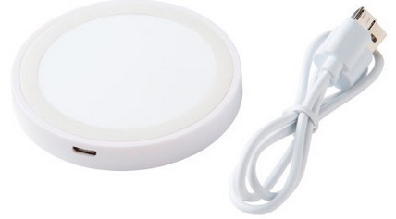
【提案書】
置いて充電ワイヤレスチャージャー
特徴
この上に置くだけでスマートフォンの充電が可能な、最新式のワイヤレス充電器です。オリジナルデザインの名入れは天面に可能ですので、高いプロモーション効果が期待できます。
納期
納期スペース
仕様
素 材：ABS
サイズ：φ70×10mm（包装形態：化粧箱：100×20×100mm）
容 量：□
重 量：約53g
機 能：入力：DC5V/1.5A、出力：5V/1A
付属品：USBコード
お見積
お見積りスペース

